Slide 1
ПРОФЕССИЯ -воспитатель

Slide 2
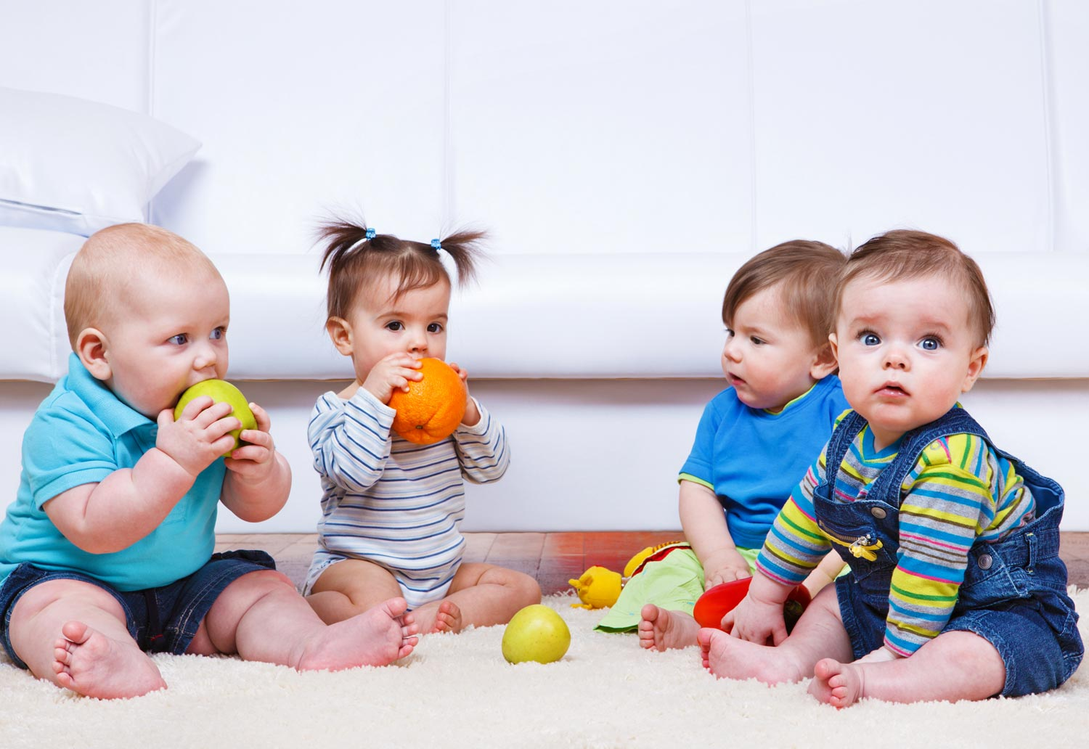
КАК СТАТЬ ВОСПИТАТЕЛЕМ:
НУЖНО сначала выучится в школе;
Поступить и закончить педагогический колледж;
Устроится на работу в детский сад;
И обязательно любить детей.

Slide 3
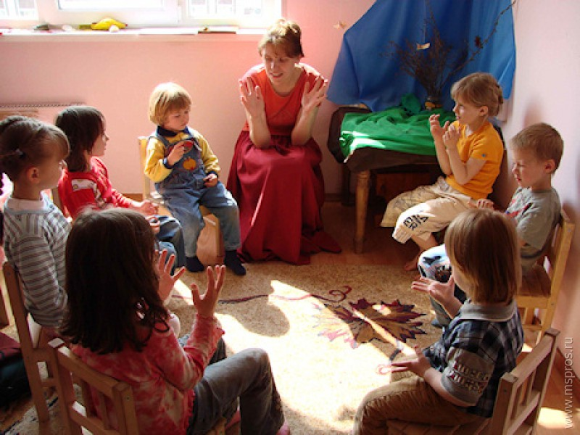
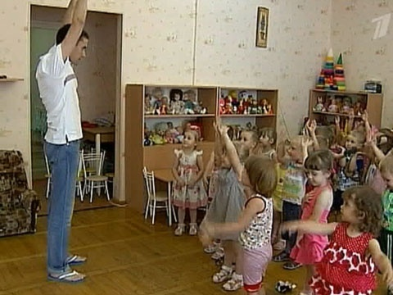
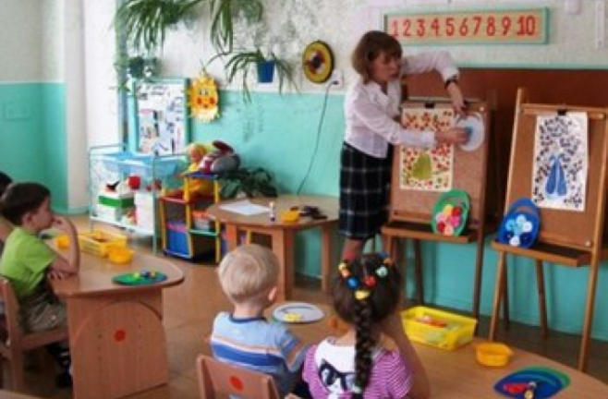
Воспитателями могут быть и женщины и мужчины

Slide 4
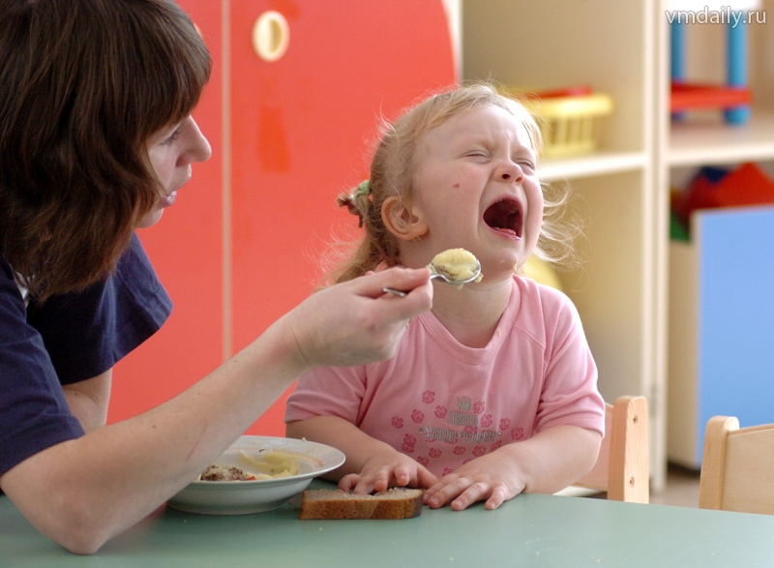
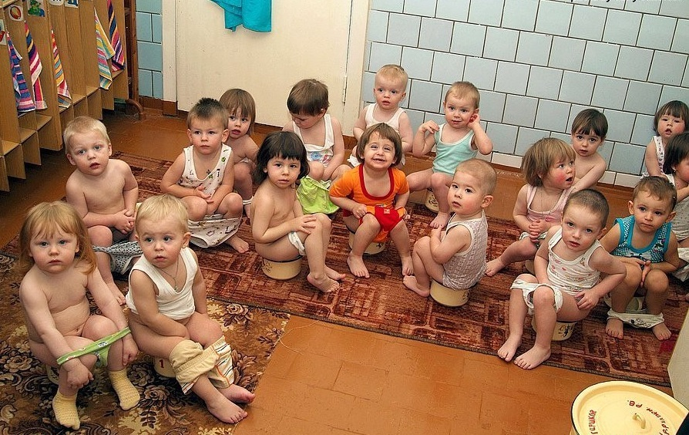
ВОСПИТАТЕЛЬ начинает воспитывать малышей с яслей

Slide 5
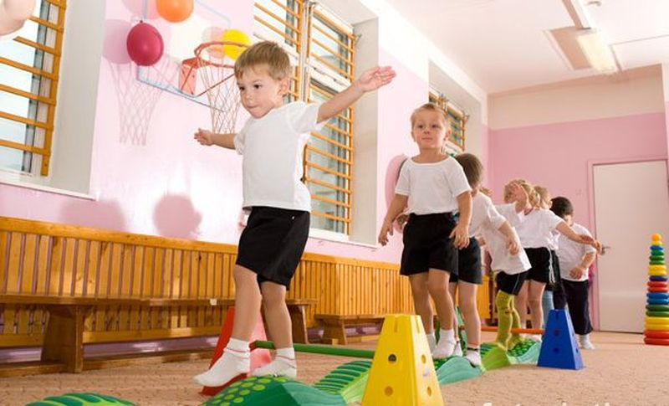
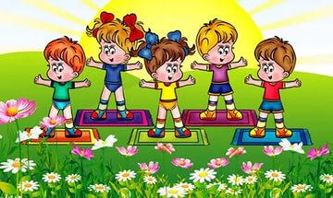
Воспитатель отвечает за жизнь и здоровье детей

Slide 6
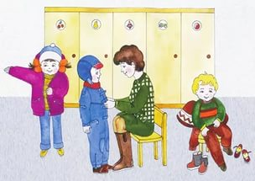
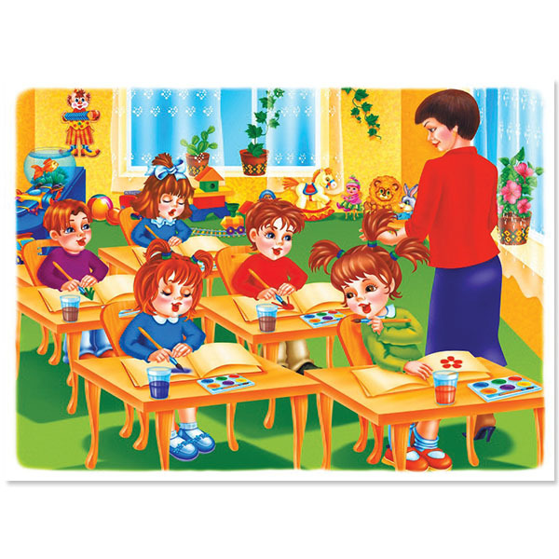

Slide 7
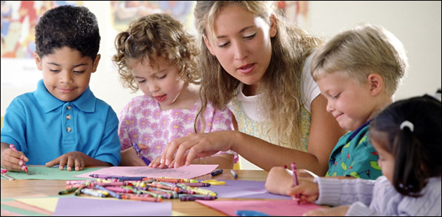
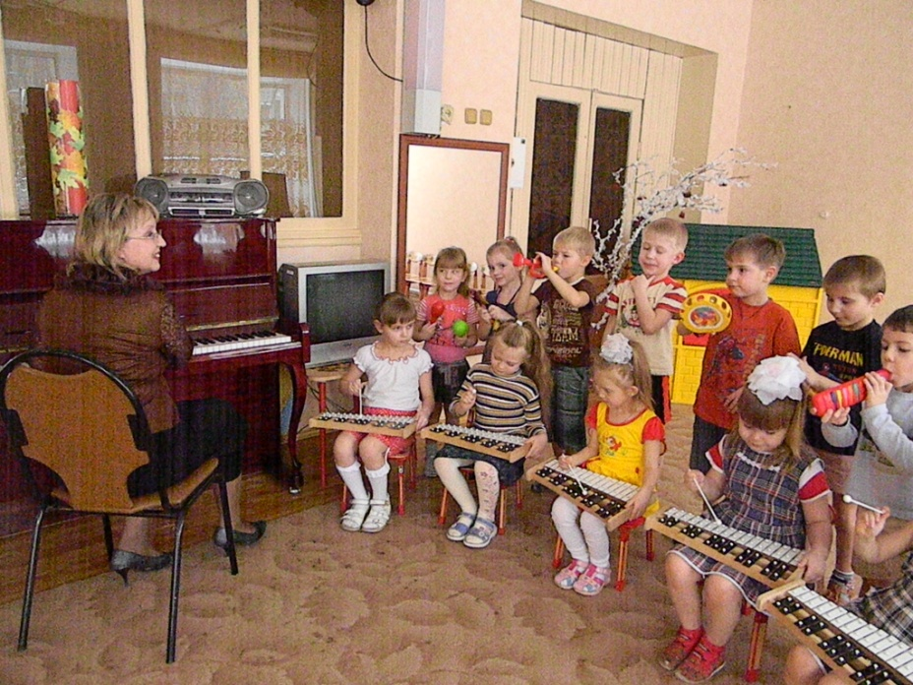
Педагог- актёр, музыкант, друг детишкам

Slide 8
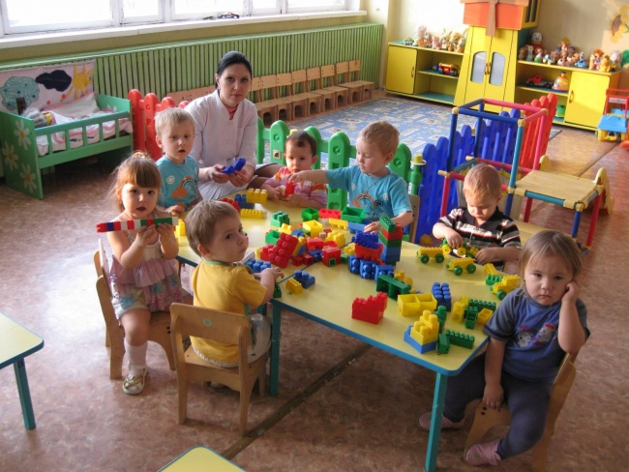
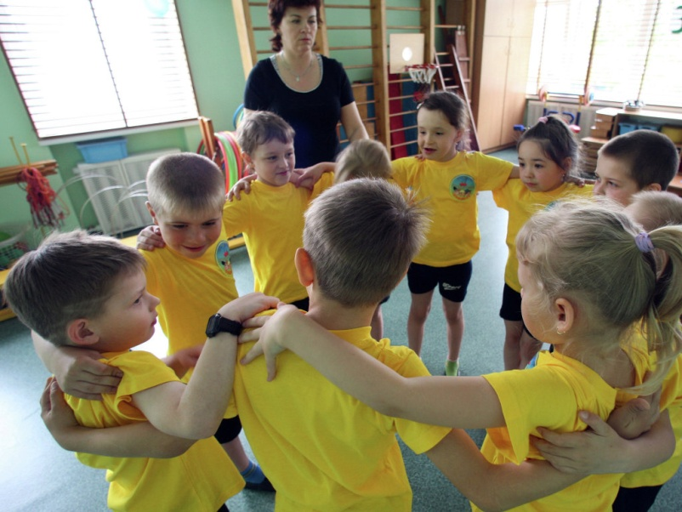
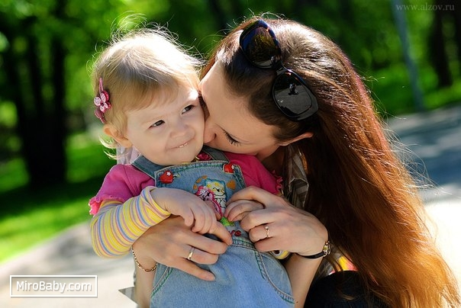

Slide 9
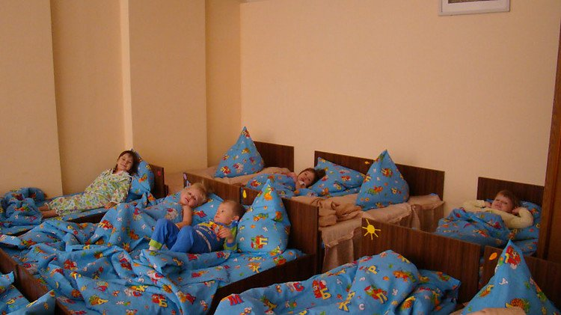
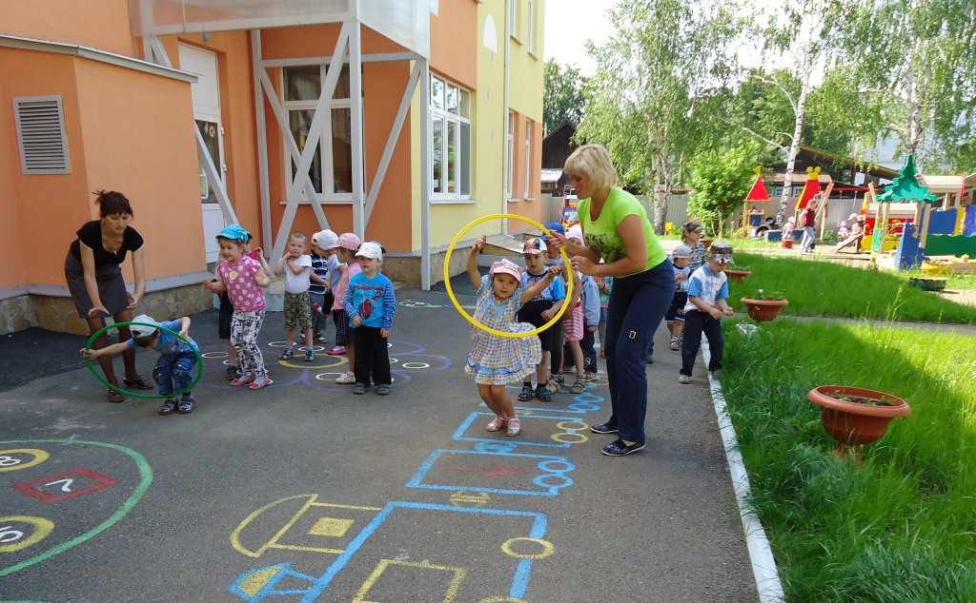
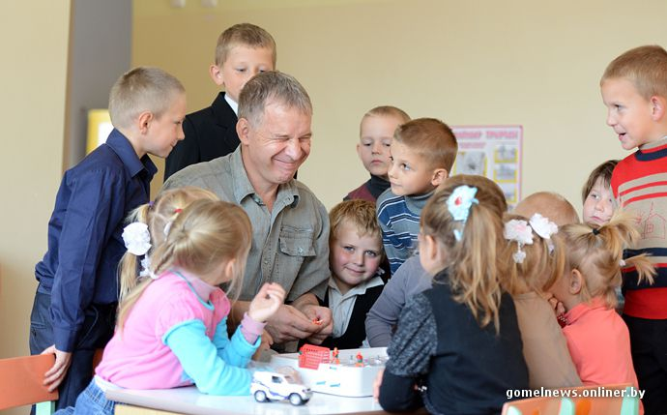

Slide 10
Спасибо за просмотр

